Slide 1
INIEZIONE AUTOMATIZZATA DI VULNERABILITÀ MASS ASSIGNMENT IN REST API

Slide 2
REST API
HTTP
URI
GET
POST
DELETE
PUT
/utente
/utente/123
…
Client
Server
JSON
{
"email": email,
"password": password,
"nome": nome,
"cognome": cognome
}

Slide 3
Mass assignment
Funzionalità di mappatura automatica dei parametri passati ad una REST API
Nelle REST API, le proprietà di una risorsa possono essere leggibili (R) o anche scrivibili (W)
A causa di errori di programmazione una proprietà leggibile può essere comunque modificata
La vulnerabilità al mass assignment si manifesta quando una proprietà leggibile viene scritta o modificata con successo
UTENTE
email (W): string
password (W): string
admin (R): boolean

Slide 4
Vulnerabilità al mass assignment
{
"email": email,
"password": password,
"admin": true
}
{
"email": email,
"password": password
}
REST API
Client
Server
UTENTE CREATO

Slide 5
Problema affrontato
Il problema affrontato nella tesi è lo sviluppo di uno strumento di iniezione di vulnerabilità al mass assignment nelle REST API
3 fasi:
Identificazione dei linguaggi di programmazione più popolari e dei framework più utilizzati
Implementazione del tool di iniezione
Validazione dello strumento prodotto

Slide 6
Motivazioni
Sostegno alla validazione sistematica svolta tramite tool di rilevamento automatico di mass assignment
Garantire la conformità di un’applicazione rispetto alle pratiche di sicurezza da adottare per mass assignment
Migliorare la comprensione della vulnerabilità al mass assignment e contribuire alla ricerca nell’ambito della sicurezza delle REST API

Slide 7
Indagine sullo stato dell’arte delle REST API
1

Slide 8
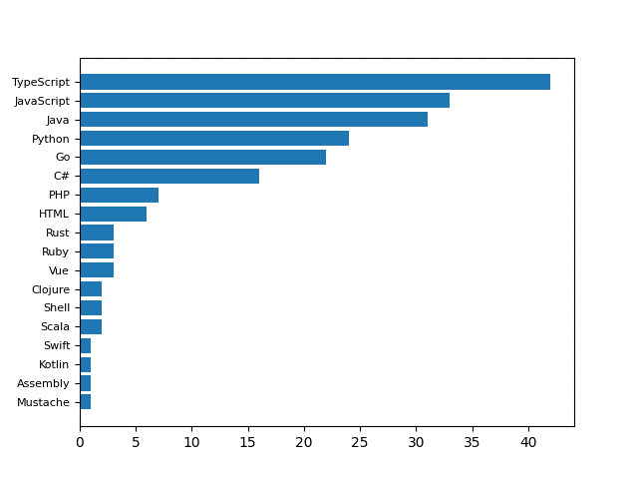
Linguaggi di programmazione più popolari

Slide 9
Framework di programmazione più utilizzati
Linguaggio | Framework | Occorrenze
Typescript | nestjs | 6
 | tsed | 1
JavaScript | express | 8
 | fastify | 4
 | hapi | 4
 | koa | 2
Java | spring | 9
 | jaxrs | 2
 | resteasy | 1
 | jersey | 1

Slide 10
Iniezione di vulnerabilità
2

Slide 11
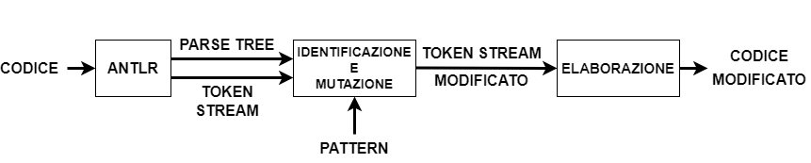
Processo di iniezione automatizzata
...
@HttpCode(HttpStatus.OK)
@Post(’signup’) signUp(@Body() signUpDto: CreateUserDto ) {
return this.authService.signUp(signUpDto);
}
...
any ) {

Slide 12
Validazione sperimentale
3

Slide 13
Quesiti di ricerca
QR1: Sono stati effettivamente iniettati tutti i punti potenzialmente vulnerabili?
QR2: Il codice modificato è effettivamente vulnerabile a mass assignment?
QR3: Il codice modificato rimane corretto da un punto di vista funzionale?

Slide 14
Setup sperimentale
Scelti 9 casi di studio, 3 per ogni linguaggio e rispettivo framework di programmazione
Definite 3 metriche:
Correttezza dell’identificazione dei pattern
Correttezza dell’iniezione di vulnerabilità
Validità delle API post iniezione
Scelto un sottoinsieme di file per ogni caso di studio, analizzati prima e dopo l’esecuzione del tool insieme a stampe di debug preimpostate

Slide 15
Risultati
Nei casi in cui erano presenti punti potenzialmente iniettabili, lo strumento ha identificato e modificato con successo la quasi totalità dei casi, 41 casi identificati su 45 potenziali
La vulnerabilità di mass assignment è stata correttamente introdotta da tutte le iniezioni effettuate
Tutte le API esaminate si sono rivelate funzionanti anche utilizzando il codice prodotto dallo strumento

Slide 16
Risposte ai quesiti di ricerca
Risposta a QR1: Lo strumento mostra una buona correttezza nell’identificare i punti potenzialmente vulnerabili, con una percentuale totale di identificazione corretta del 91%
Risposta a QR2: Lo strumento presenta un’ottima correttezza nell’iniezione di vulnerabilità al mass assignment, mostrando una percentuale del 100% nei casi utilizzati per la sperimentazione
Risposta a QR3: Lo strumento non altera la validità del codice da un punto di vista funzionale, presentando una percentuale di validità del 100% per i codici analizzati nei casi di studio scelti

Slide 17
Considerazioni
Lo strumento implementato fornisce un punto di partenza per trattare la vulnerabilità al mass assignment anche in altri linguaggi e framework di programmazione
Può essere utilizzato per verificare la sicurezza di un’applicazione che implementa REST API contro attacchi via mass assignment
Fornisce supporto alla validazione tramite tool di rilevamento automatico di vulnerabilità al mass assignment

Slide 18
Relatore
Prof. Mariano Ceccato
Correlatore
Dott. Davide Corradini
Contro-Relatore
Prof. Michele Pasqua
Laureando Robert Octavian Timofte VR471628
ANNO ACCADEMICO 2022/2023

